Slide 1
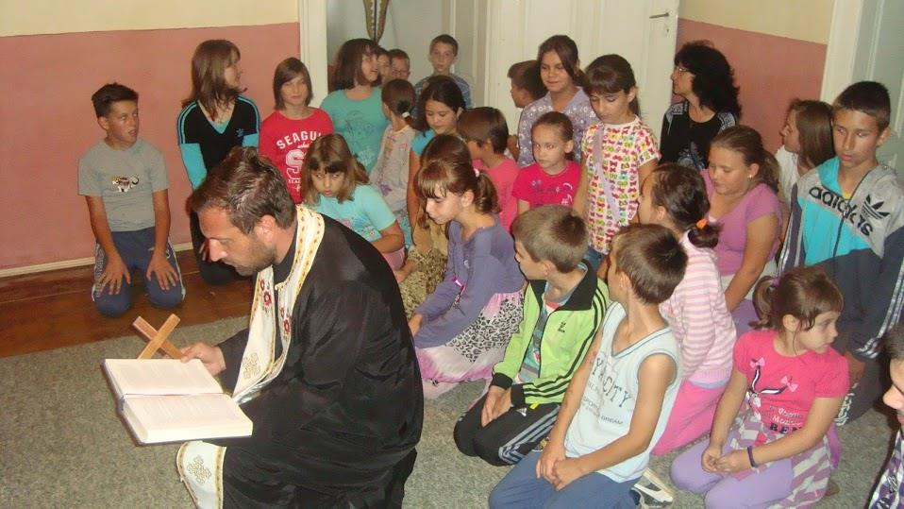
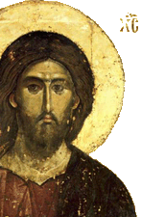
1
2
3
4
5
6
7
8
9
10
11
12
13
14
15
16
17
18
19
2o
21
22
23
24
25
26
27
28
29
30
1
2
3
4
5
6
7
8
9
10
11
12
13
14
15
16
17
18
19
20
21
22
23
24
25
26
27
28
29
30
МИРОТВОРЦИ :
СОМБОР, 2013. л.Г.
Марко И. Радаковић, вероучитељ
ПРАВЕДНИ:

Slide 2
Чему је посвећен празник Благовести?
+5
1
НАЗАД

Slide 3
Које је прво јавно чудо које је Христос учинио?
+3
2
НАЗАД

Slide 4
Где се родио Спаситељ (град) ? +2
3
НАЗАД

Slide 5
Шта значи име Исус?
+2 A Христос? +3
НАЗАД
4

Slide 6
Чему је посвећен празник Сретење?
+5
НАЗАД
5

Slide 7
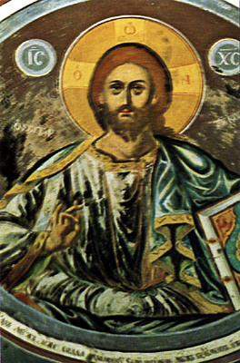
Са колико година је Господ Исус Христос почео своју проповед?
+4
6
НАЗАД

Slide 8
У ком народу се Син Божији родио као Богочовек?
+3
Зашто баш у том народу?
+3
НАЗАД
7

Slide 9
Који апостол је издао Господа Исуса Христа?+3
НАЗАД
8

Slide 10
Кад је Господ Исус Христос установио
Свету Тајну Причешћа?
+4
НАЗАД
9

Slide 11
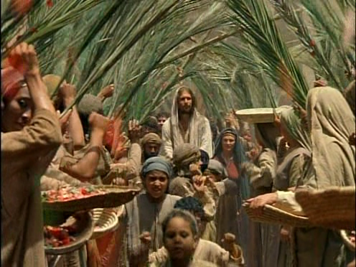
+1 ЗА КОЛОНУ, +4 ЗА КОНАЧНО
ВОДА | ВОЗАЧКА ДОЗВОЛА | ПОКАЈТЕ СЕ! | БОГ
РИБЕ | ЗРЕЛОСТ | МЕД | ОТАЦ
ДУНАВ | 18 | КАМИЉА ДЛАКА | СИН
САВА | ГОДИНЕ | ПУСТИЊА | СВЕТИ ДУХ
РЕКА | ПУНОЛЕТСТВО | СВЕТИ ЈОВАН КРСТИТЕЉ | СВЕТА ТРОЈИЦА
БОГОЈАВЉЕЊЕ
A 1
Б1
В 1
Г 1
A 2
Б 2
В 2
Г 2
Б 3
В 3
A 3
Г 3
Б 4
A 4
В 4
Г 4
Колона A
Колона Б
Колона В
Колона Г
КОНАЧНО РЕШЕЊЕ
10
НАЗАД
Notes:
РЕКА, ПУНОЛЕТСТВО, СВ ЈОВАН, СВ ТРОЈИЦА - БОГОЈАВЉЕЊЕ

Slide 12
ЧЕМУ ЈЕ ПОСВЕЋЕН ИВАЊДАН? +4
НАЗАД
11

Slide 13
Чему је посвећен празник Мала Госпојина? +4
НАЗАД
12

Slide 14
Чему је посвећен празник Благовести? +4
НАЗАД
13

Slide 15
ЧЕМУ ЈЕ ПОСВЕЋЕМ ПРАЗНИК ВАВЕДЕЊЕ?+6
НАЗАД
14

Slide 16
Чему је посвећен празник БОГОЈАВЉЕЊЕ? 5
НАЗАД
15

Slide 17
Како се зову четири књиге које су написали апостоли, а које говоре о Христовом животу, чудима и проповеди?
+3
НАЗАД
16

Slide 18
Како се зову четири Јеванђелистa, то јест, писци Јеванђеља?
+2 за сваког погођеног
17
НАЗАД

Slide 19
Чему је посвећена свака недеља +4 -2
НАЗАД
18

Slide 20
Којим занатом се Христос бавио док није почео своју проповед?
+3
НАЗАД
19

Slide 21
Чему је посвећен празник Божић? + 3
-4
НАЗАД
20

Slide 22
На који празник се врши велико свећење воде? +4
НАЗАД
21

Slide 23
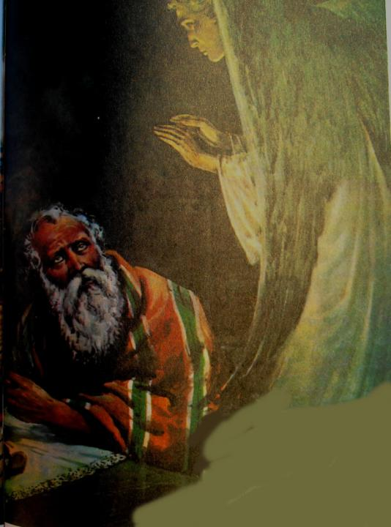
Име оца Светог Јована Крститеља(+2) и мајке (+2).
22
НАЗАД

Slide 24
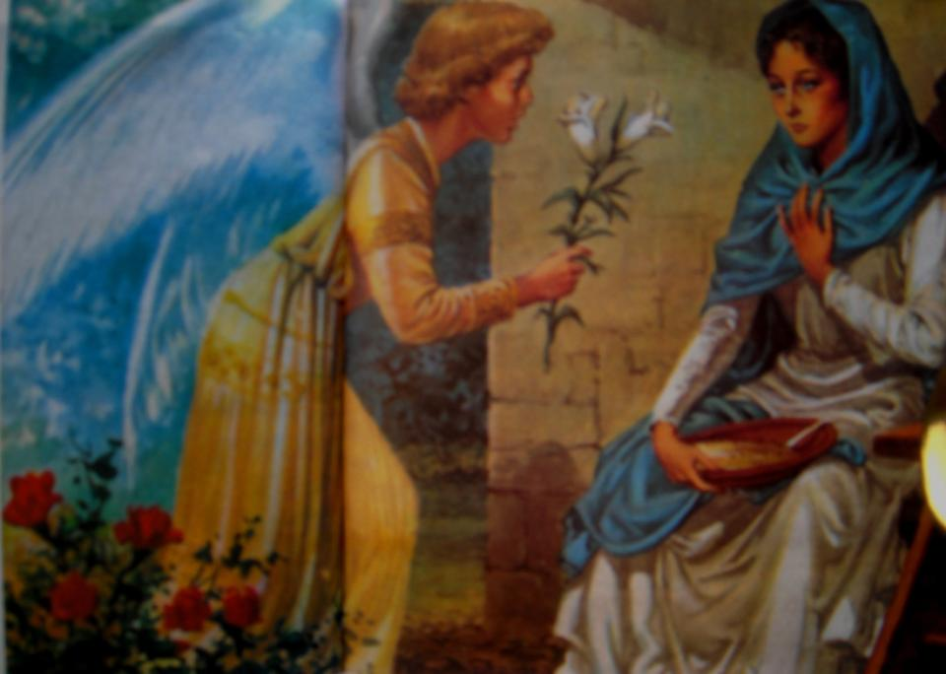
Име оца (+2) и мајке (+2) Пресвете Богородице.
23
НАЗАД

Slide 25
Шта означава БАДЊАК? +4
24
НАЗАД

Slide 26
КОЈИМ РЕЧИМА СЕ ОТАЦ
ЈАВИО НА БОГОЈАВЉЕЊУ?
ЏОКЕР ЗА ПРОМЕНУ ПИТАЊА
25
НАЗАД

Slide 27
Ко је написао Нови Завет? +5
26
НАЗАД

Slide 28
Вечера пред излазак из
ропства је праслика – чега?
+2
НАЗАД
27

Slide 29
Са колико година је Христос разапет?
+4
28
НАЗАД

Slide 30
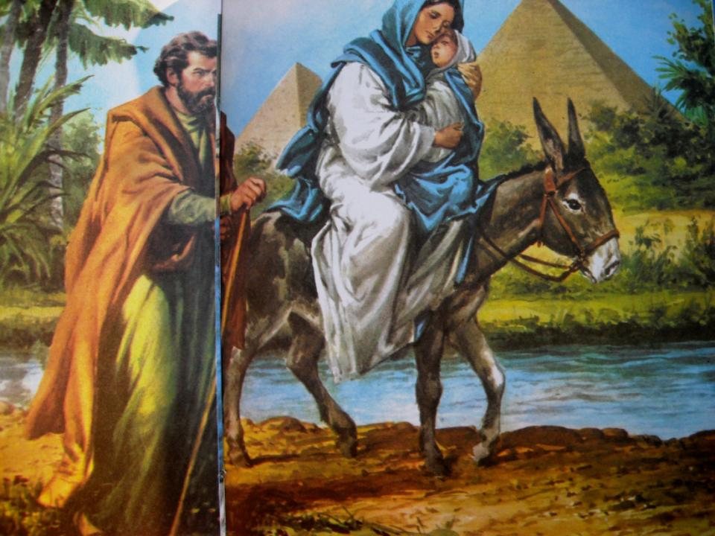
Из којег града је био Христос? 5
29
НАЗАД

Slide 31
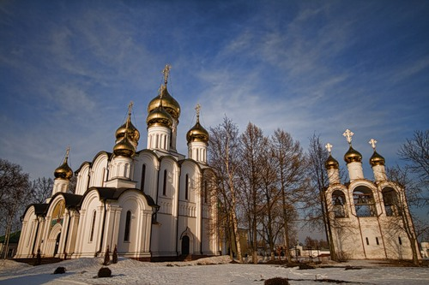
КАЖЕ СЕ ДА ЈЕ ОН НОВОЗАВЕТНИ ИЛИЈА.
НА ИКОНАМА СЕ СЛИКА СА КРИЛИМА.
ХРАНИО СЕ МЕДОМ И СКАКАВЦИМА.
ЊЕГОВУ ОДРУБЉЕНУ ГЛАВУ СУ ОДНЕЛИ ЦАРИЦИ НА ТАЦНИ.
ПРОРОК, ПРЕТЕЧА И КРСТИТЕЉ.
СВЕТИ ЈОВАН КРСТИТЕЉ
1
5
2
4
3
3
4
2
5
2
30
НАЗАД
Notes:
СВ ЈОВАН

